Slide 1
Prezentace
Zdraví zvenčí začíná u zdraví zevnitř!

Slide 2
Kdo jsme? Wo we are?
Jsme fiktivní firma z Náchoda, která se zabývá prodejem CBD a CBG kapiček a kapslí
We are fictive company from Náchod which sells CBD and CBG drops and capsule

Slide 3
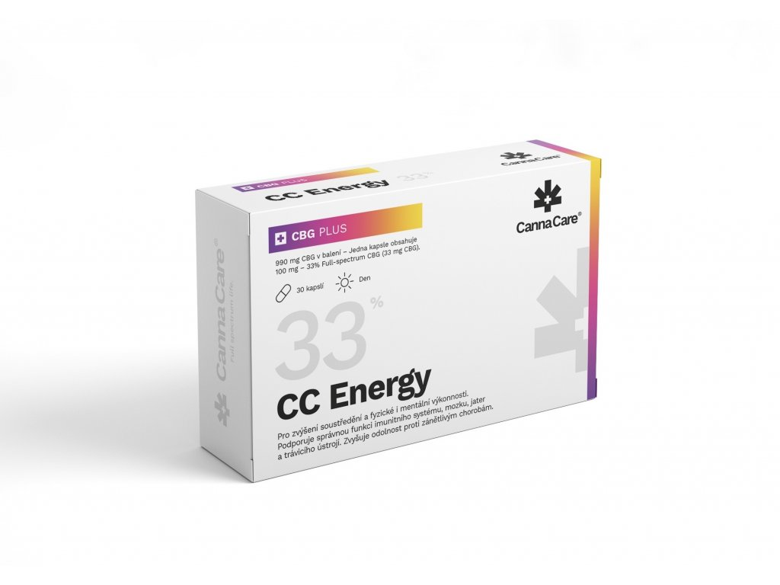
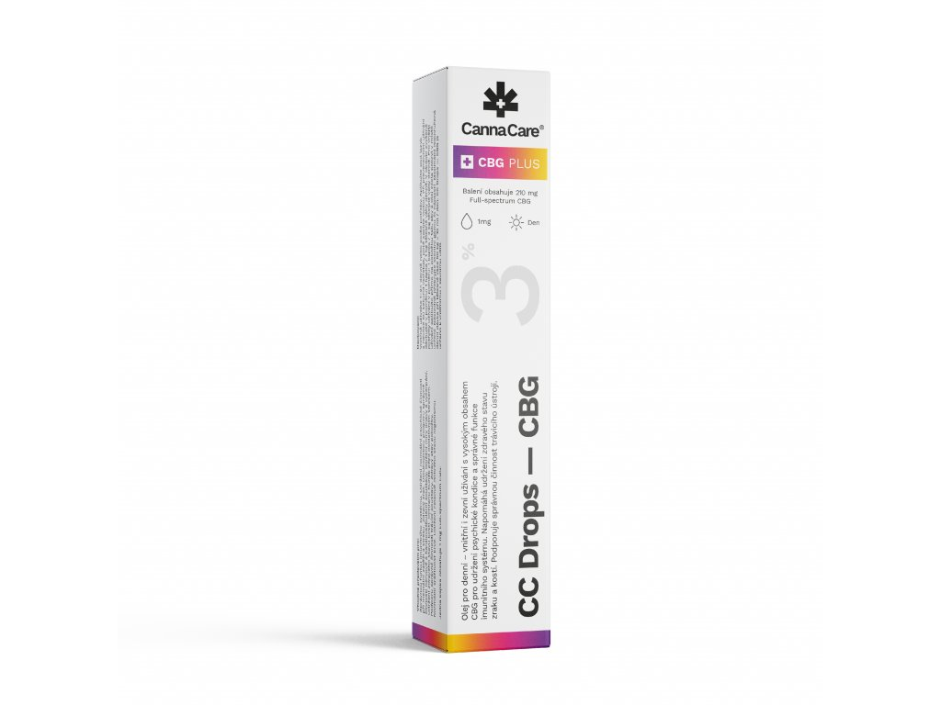
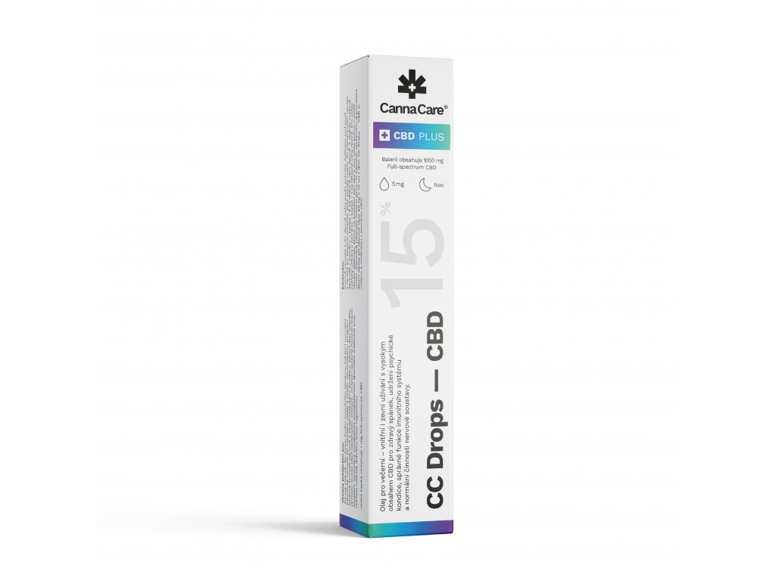
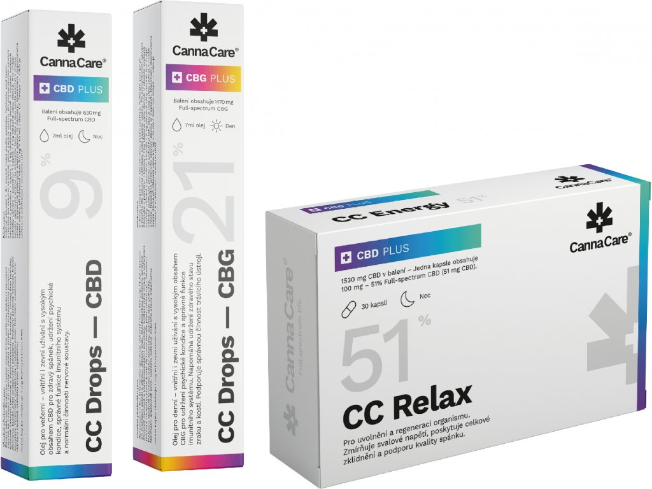
Co nabízíme? What we offer?

Slide 4
Kontakt
Adresa: Denisovo nábřeží 678, Náchód 547 01
Telefon: +420 491 426 748
E-mail: prima@soanachod.cz
Instagram: PrimaFeel, s. r. o.

Slide 5
Contact
Adress: Denisovo nábřeží 678, Náchód 547 01
Phone: +420 491 426 748
E-mail: prima@soanachod.cz
Instagram: PrimaFeel, s. r. o.

Slide 6
Děkujeme a těšíme se na Vás! Thank you and we look forward to you!

